Slide 1
Bài 11
OXYGEN VÀ KHÔNG KHÍ
(tIết 2)

Slide 2
NỘI DUNG CHÍNH
01
02
03
04
OXYGEN TRÊN TRÁI ĐẤT
TÍNH CHẤT VẬT LÍ VÀ
TẦM QUAN TRỌNG CỦA OXYGEN
05
THÀNH PHẦN CỦA KHÔNG KHÍ
VAI TRÒ CỦA KHÔNG KHÍ
SỰ Ô NHIỄM KHÔNG KHÍ

Slide 3
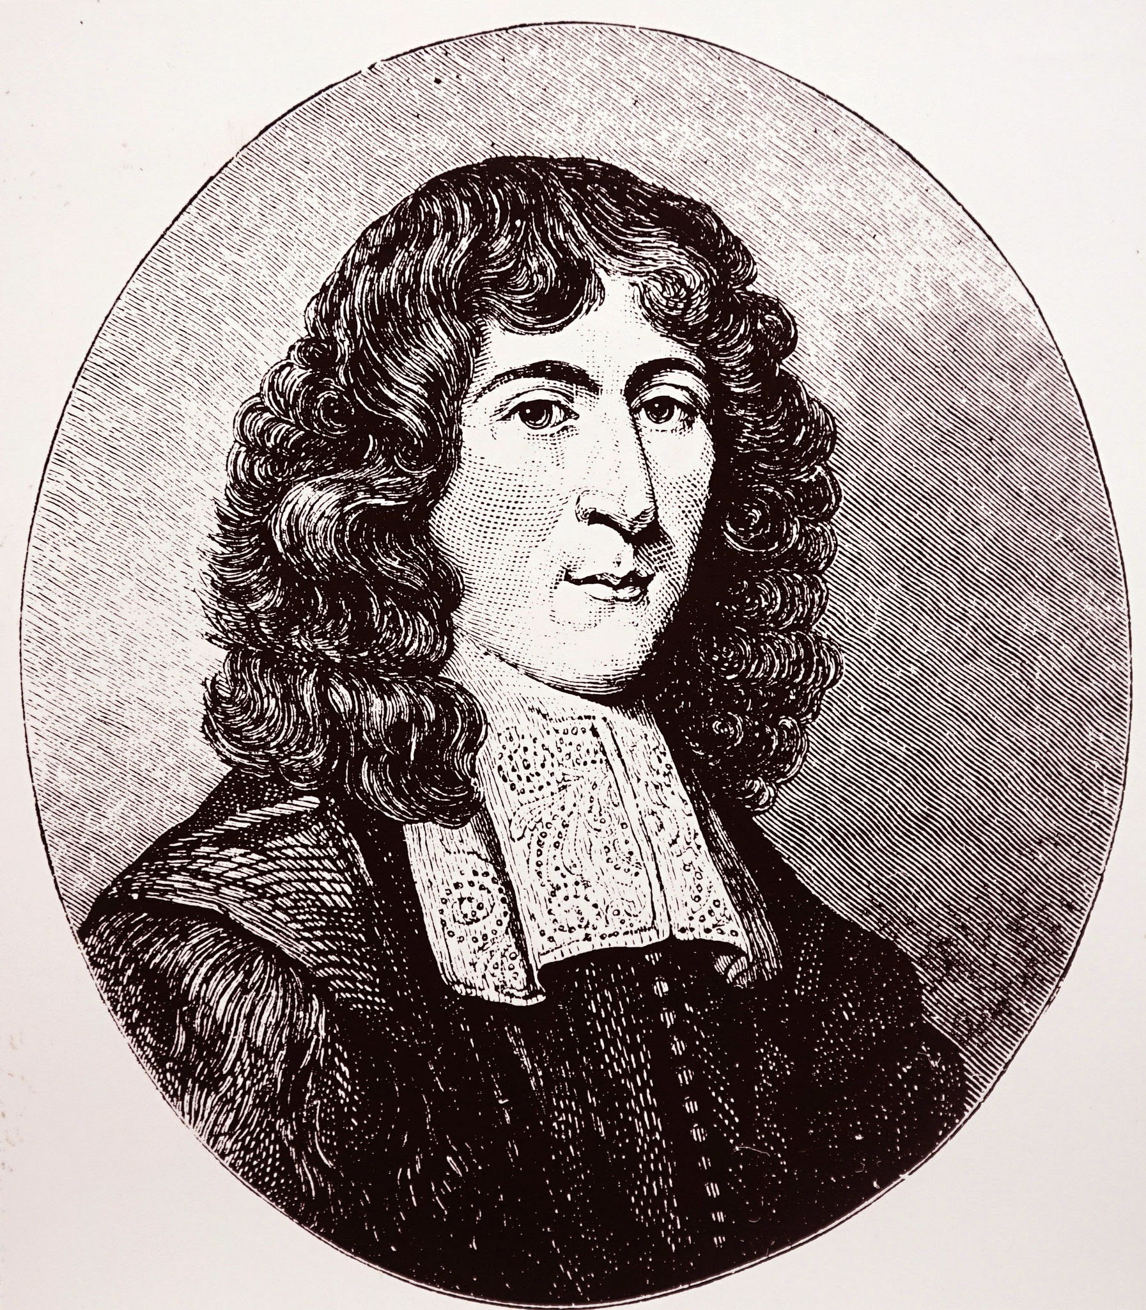
III.
THÀNH PHẦN CỦA KHÔNG KHÍ
Năm 1674
Không khí
Một phần dễ cháy
Một phần không cháy
John Mayow (1641 - 1679)
Không khí có nhiều thành phần
Notes:
Năm 1674, nhà hóa học người Anh John Mayow đã chỉ ra rằng chỉ một phần không khí là dễ cháy, phần còn lại của không khí là không cháy. Từ đó suy ra rằng không khí không phải một chất mà gồm nhiều thành phần khác nhau.

Slide 4
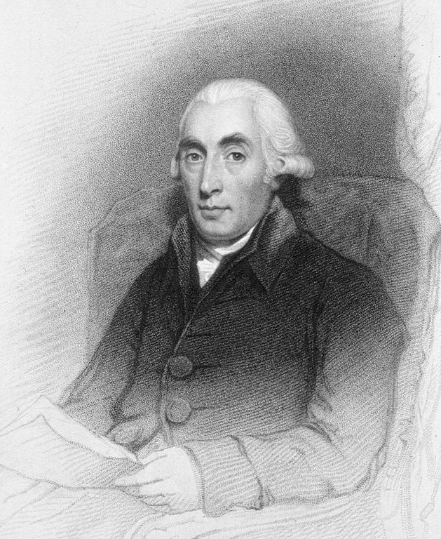
III.
THÀNH PHẦN CỦA KHÔNG KHÍ
Những năm 1750
Không khí
Carbon dioxide
Joseph Black (1728 - 1799)
Notes:
Những năm 1750, nhà hóa học Joseph Black đã phát hiện carbon dioxide có trong không khí.

Slide 5
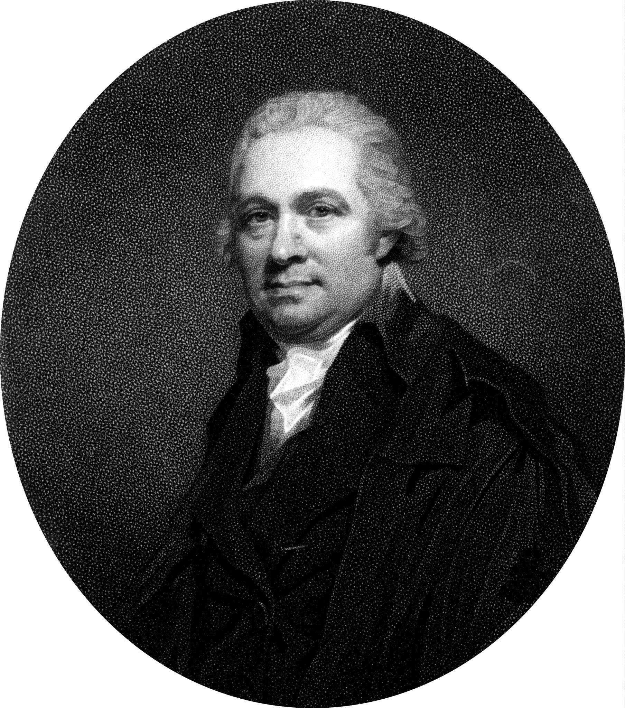
III.
THÀNH PHẦN CỦA KHÔNG KHÍ
Năm 1772
Không khí
Nitrogen
Daniel Rutherford (1749 - 1819)
Notes:
Năm 1772, nhà hóa học người Scotland Daniel Rutherford đã thông báo về việc khám phá ra “không khí độc hại”, ngày nay ta biết đó là nitrogen.

Slide 6
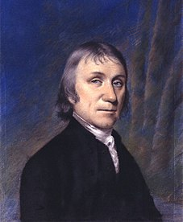
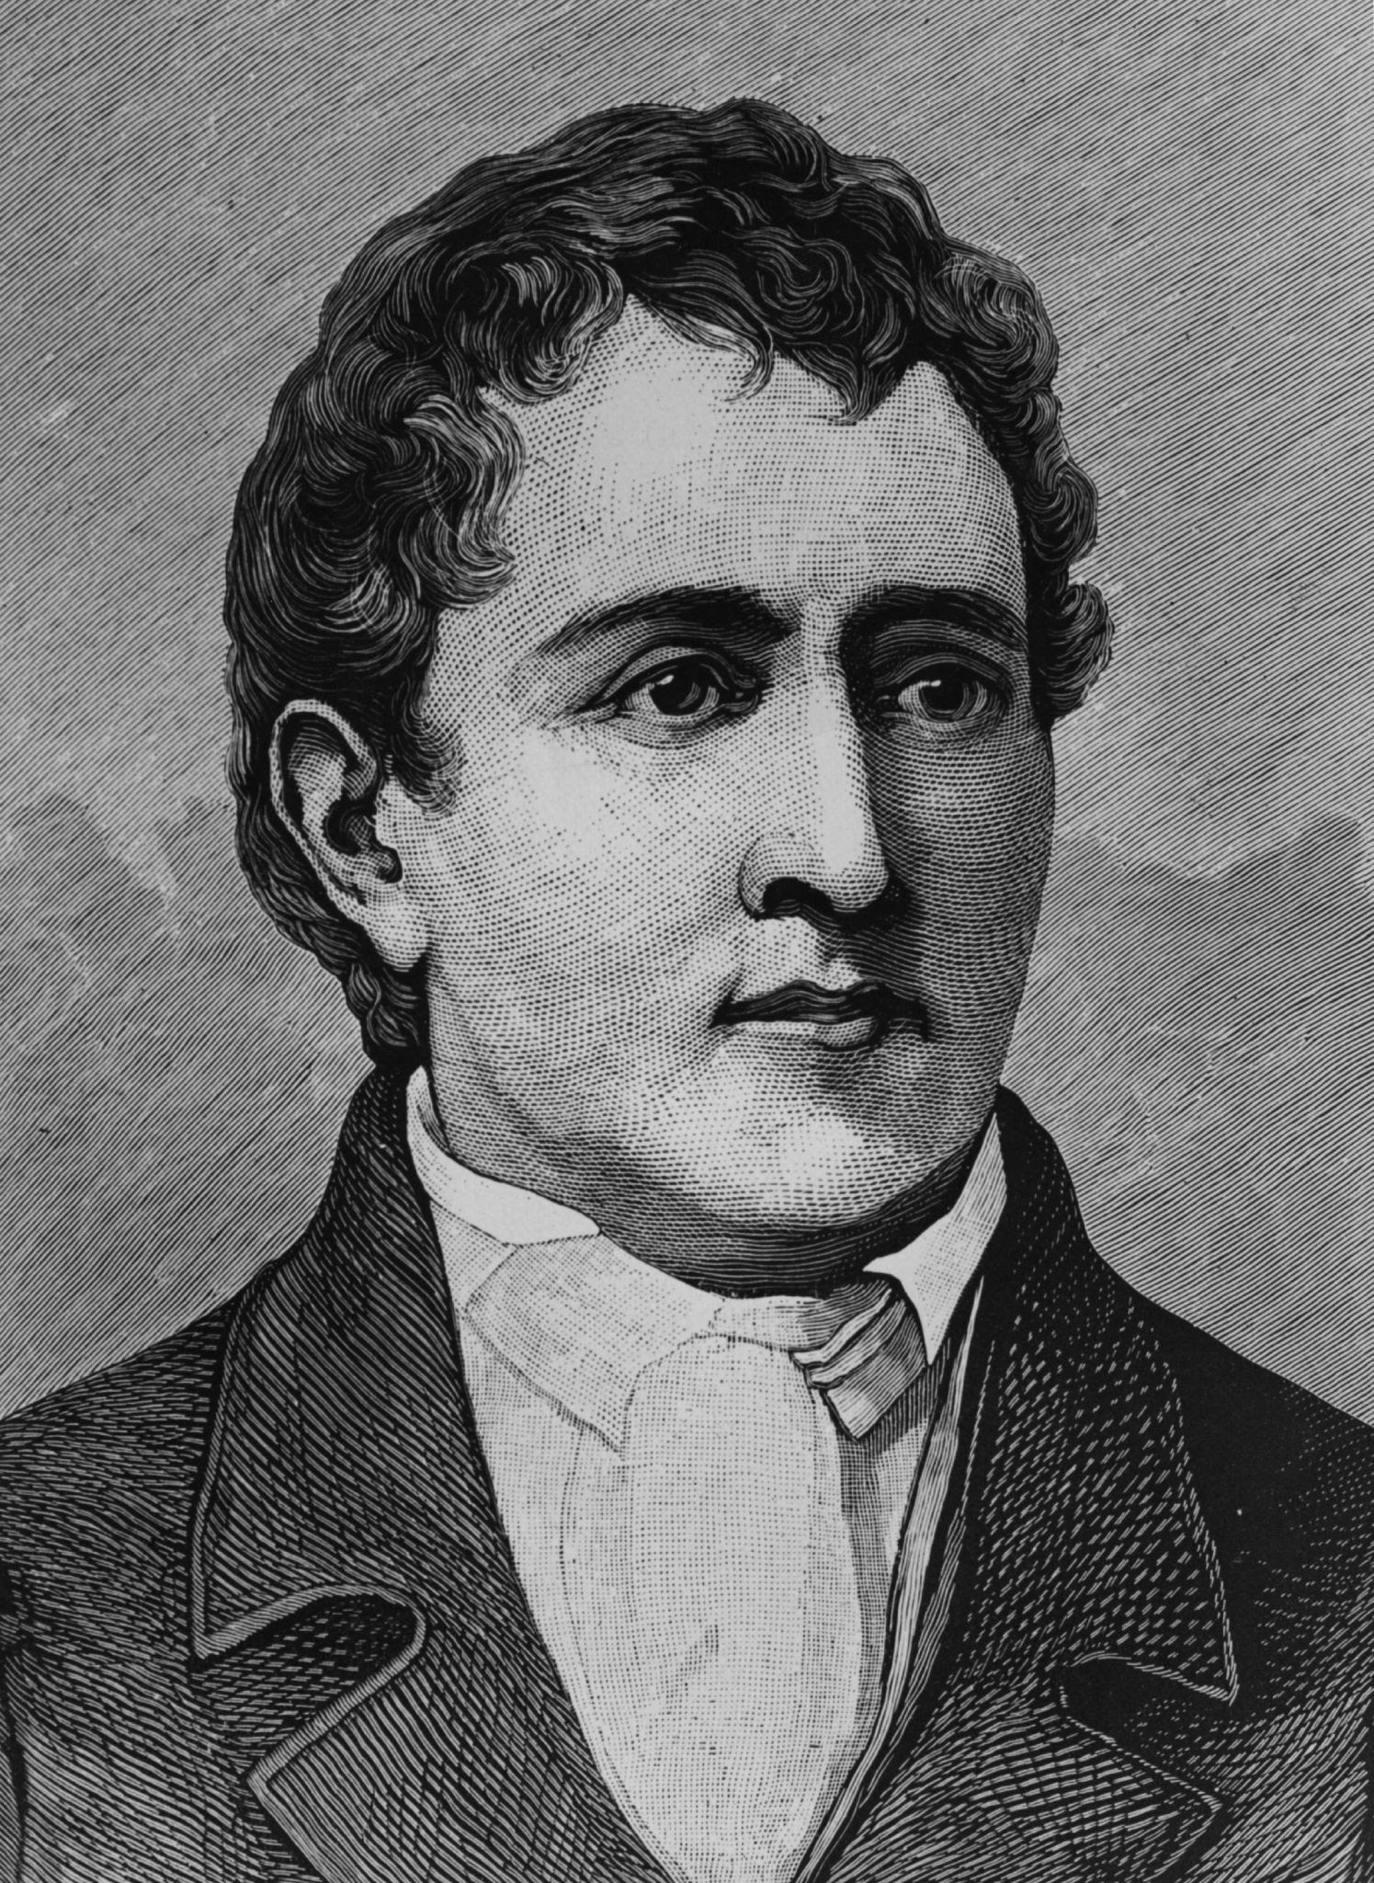
III.
THÀNH PHẦN CỦA KHÔNG KHÍ
Năm 1774
Không khí
Oxygen
Joseph Priestley
(1733 - 1804)
Carl Scheele
(1742 - 1786)
Notes:
Năm 1774, Joseph Priestley đã công bố phát hiện oxygen, mặc dù hai năm trước đó ở Thụy Điển, Carl Scheele đã phát hiện ra oxygen (nhưng ko công bố kết quả của mình).

Slide 7
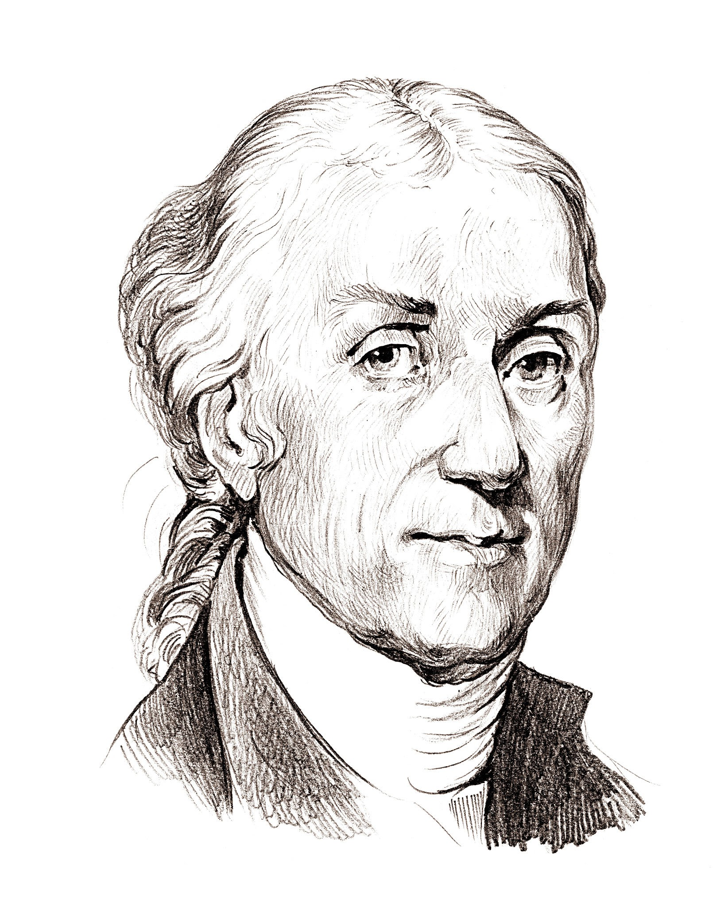
III.
THÀNH PHẦN CỦA KHÔNG KHÍ
Năm 1785
Không khí
Các khí khác
Henry Cavendish
(1731 - 1810)
Notes:
Năm 1785, Henry Cavendish đã phát hiện ra rằng carbon dioxide, nitrogen và oxygen chỉ chiếm 99,3% thể tích không khí. Như vậy, còn 0,7 % là các khí khác. Các công trình sau đó chứng minh rằng 0,7% này là các khí hiếm.

Slide 8
III.
THÀNH PHẦN CỦA KHÔNG KHÍ
Carbon dioxide, hơi nước
và các khí khác
Oxygen
Nitrogen
Thành phần phần trăm thể tích của không khí

Slide 9
?
1. Khí oxygen chiếm bao nhiêu phần trăm thể tích không khí?
2. Khí nào có phần trăm thể tích lớn nhất trong không khí?
Gợi ý trả lời
Carbon dioxide, hơi nước và các khí khác
Oxygen
1. Khí oxygen chiếm khoảng 21% thể tích không khí.
2. Khí có hàm lượng lớn nhất trong không khí là nitrogen (chiếm 78%).
Nitrogen

Slide 10



Hoạt ĐỘNG
1. Chứng minh trong không khí có hơi nước
A
B
Chuẩn bị: nước pha màu, nước đá, 2 ống nghiệm có nút.
Nút đậy
Tiến hành: Cho nước pha màu vào 2 ống nghiệm A và B. Cho vài viên nước đá vào ống nghiệm A và
đậy nút cả hai ống nghiệm lại.
Ống nghiệm
Nước đá
Em hãy cho biết hiện tượng nào chứng minh trong không khí có chứa hơi nước.
Nước màu

Slide 11
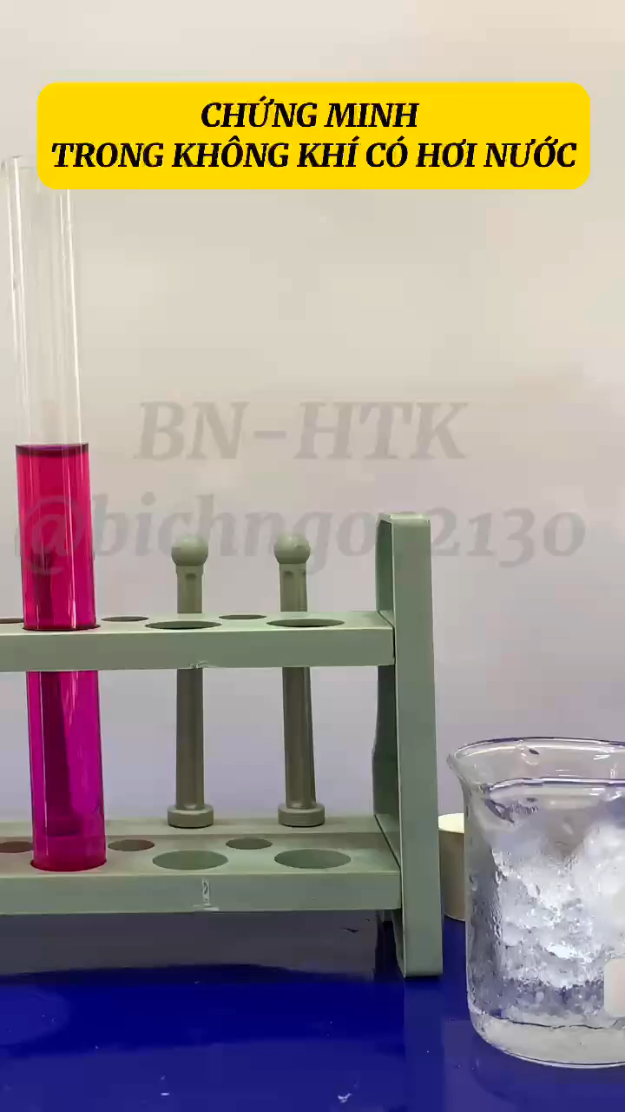
Notes:
Nước không màu bám lên thành cốc lạnh chứng tỏ trong không khí có hơi nước
Trong không khí luôn có hơi nước khi hơi nước tiếp xúc với ống nghiệm. Do thành ống nghiệm có nhiệt độ thấp nên hơi nước sẽ ngưng tụ lại tạo thành giọt nước bám vào bên ngoài ống nghiệm

Slide 12

Hoạt ĐỘNG
2. Xác định thành phần thể tích oxygen trong không khí
Chuẩn bị: chậu, nước vôi trong (hoặc dung dịch kiềm loãng), cây nến có gắn đế và cốc thủy tinh hình trụ có vạch chia.

Slide 13

Hoạt ĐỘNG
2. Xác định thành phần thể tích oxygen trong không khí
(1)
Tiến hành:
Đặt cây nến vào giá đỡ trong chậu chứa nước vôi trong (1). Châm lửa cho nến cháy.
Nhanh chóng úp cốc thủy tinh lên giá đỡ, chụp lấy cây
nến (2). Oxygen trong không khí có trong cốc giúp duy trì sự cháy và sẽ hết dần. Chất lỏng dần dâng lên chiếm chỗ oxygen đã cháy. Sau một thời gian, nến tắt (3).
(2)
Sau khi nến tắt, để nguội, quan sát vị trí cuối cùng của chất lỏng dâng lên trong cốc.
(3)

Slide 14
Hoạt ĐỘNG
2. Xác định thành phần thể tích oxygen trong không khí
(1)
Hãy trả lời câu hỏi:
a. Khi nến tắt có thể coi là do oxygen đã hết được không? Hãy giải thích.
b. Chiều cao cột nước dâng lên bằng bao nhiêu phần chiều cao của cốc? Từ đó suy ra oxygen chiếm khoảng bao nhiêu phần trong không khí?
(2)
(3)

Slide 15


Slide 16
LUYỆN TẬP
Câu 1: Khí nào sau đây tham gia vào quá trình quang hợp của cây xanh?
A. Oxygen B. Nitrogen C. Khí hiếm D. Carbon dioxide
Câu 2: Biện pháp nào sau đây giúp bếp lửa cháy to hơn?
Cho nước vào ngọn lửa
Cho thêm nhiều thanh củi to
Thổi thêm không khí vào
Xếp chặt khít những thanh củi

Slide 17
Câu 3: Khi đốt cháy 1 L xăng, cần 1950 L oxygen và sinh ra 1248 L khí carbon dioxide. Một ô tô khi chạy một quãng đường dài 100 km tiêu thụ hết 7 L xăng. Hãy tính thể tích không khí cần cung cấp để ô tô chạy được quãng đường dài 100 km và thể tích khí carbon dioxide đã sinh ra. Coi oxygen chiếm 1/5 thể tích không khí.
Lời giải:
- Lượng oxygen cần cung cấp để tiêu thụ hết 7 L xăng = 1950 x 7 = 13650 L
- Lượng không khí cần cung cấp để tiêu thụ hết 7 L xăng = 13650 x 5 = 68250 L
- Lượng carbon dioxide sinh ra khi tiêu thụ hết 7 L xăng = 1248 x 7 = 8736 L
Notes:
Bước 1: Tính lượng oxygen cần cung cấp để tiêu thụ hết 7 L xăng
Bước 2: Tính lượng không khí cần cung cấp để tiêu thụ hết 7 L xăng
Bước 3: Tính lượng carbon dioxide sinh ra khi tiêu thụ hết 7 L xăng

Slide 18
Câu 4: Trong bể cá cảnh thường lắp thêm một máy bơm nước nhằm mục đích chính nào sau đây?
A. Để trang trí.
B. Tăng vi khuẩn có lợi
C. Cung cấp thức ăn.
D. Cung cấp oxygen

Slide 19
Câu 5: Phát biểu nào sau đây đúng?
A. Khí oxygen không tan trong nước
B. Khí oxygen sinh ra trong quá trình hô hấp của cây xanh
C. Ở điều kiện thường, oxygen là chất khí không màu, không mùi, không vị.
D. Cần cung cấp oxygen để dập tắt đám cháy

Slide 20
Ghi nhớ
Carbon dioxide, hơi nước
và các khí khác
Oxygen
Nitrogen
Thành phần phần trăm thể tích của không khí

